Slide 1
Дозвілля
https://youtu.be/eX82urshjGw
https://youtu.be/IFTtPNrLMmw

Slide 2
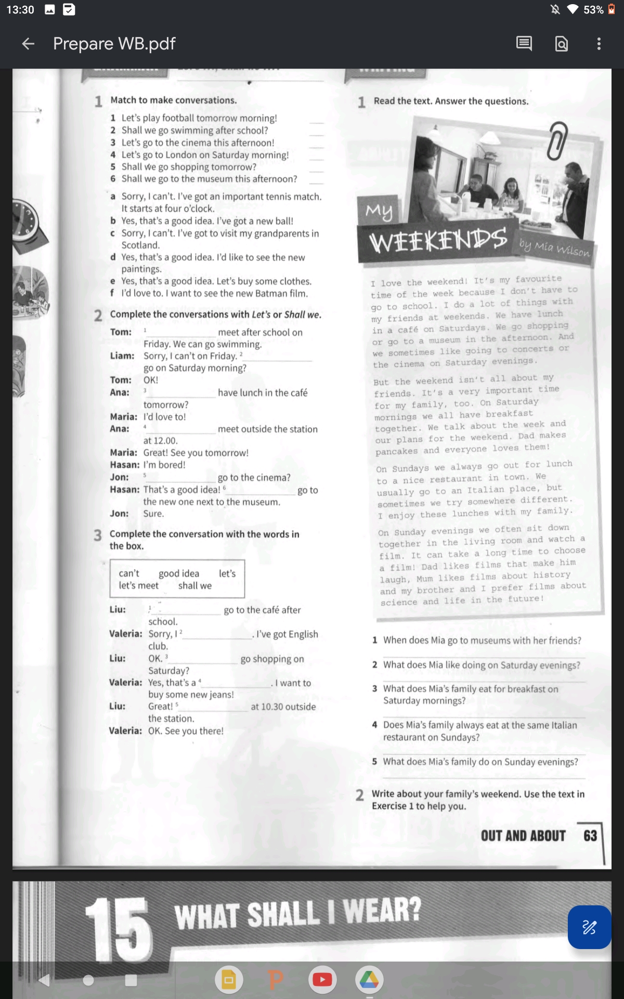
Домашнє завдання:

